Slide 1
Escuela Normal De Educación Preescolar
Licenciatura En Educación Preescolar
Ciclo escolar 2020-2021
Artes visuales
Silvia Erika Sagahon Solís
El arte y la participación infantil
Unidad de aprendizaje III. la didáctica de las artes visuales escolares y su desarrollo en el preescolar.
competencias.
Detecta los procesos de aprendizaje de sus alumnos para favorecer su desarrollo cognitivo y socioemocional.
Aplica el plan y programas de estudio para alcanzar los propósitos educativos y contribuir al pleno desenvolvimiento de las capacidades de sus alumnos.
Diseña planeaciones aplicando sus conocimientos curriculares, psicopedagógicos, disciplinares, didácticos y tecnológicos para propiciar espacios de aprendizaje incluyentes que respondan a las necesidades de todos los alumnos en el marco del plan y programas de estudio.
Emplea la evaluación para intervenir en los diferentes ámbitos y momentos de la tarea educativa para mejorar los aprendizajes de sus alumnos.
Integra recursos de la investigación educativa para enriquecer su práctica profesional, expresando su interés por el conocimiento, la ciencia y la mejora de la educación.
Maria Jose Palacios López #13
Sexto semestre 3° “A”
Saltillo Coahuila
Junio 2021

Slide 2
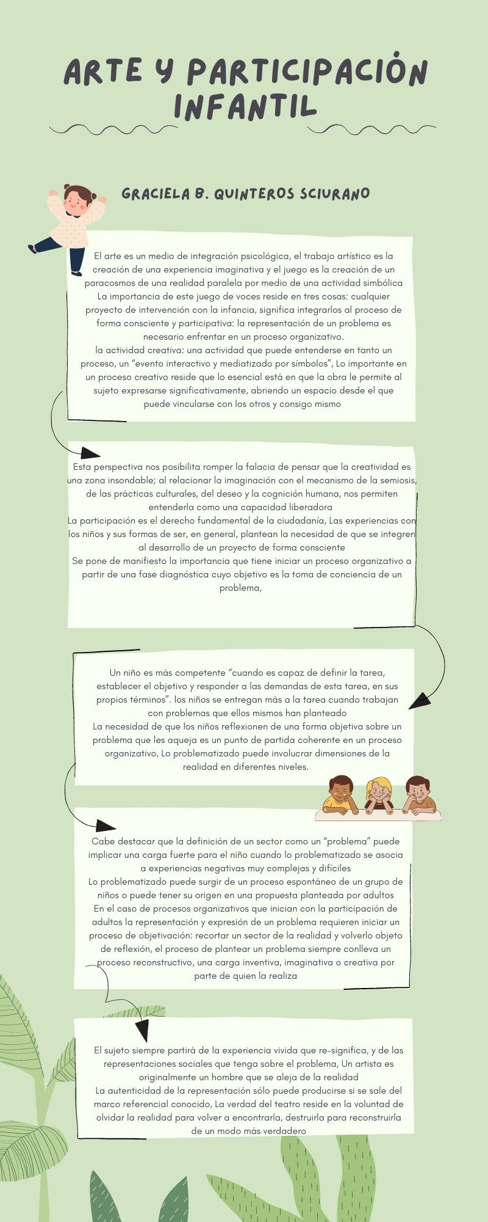

Slide 3
